Slide 1
Infância: Uma Janela de Oportunidades de Saúde
Módulo 2
Dra. Evelyn Eisenstein
Outubro – Novembro de 2020

Slide 2
MÓDULO 2:
Desenvolvimento de 0-3 anos
Desenvolvimento de 3-6 anos

Slide 4
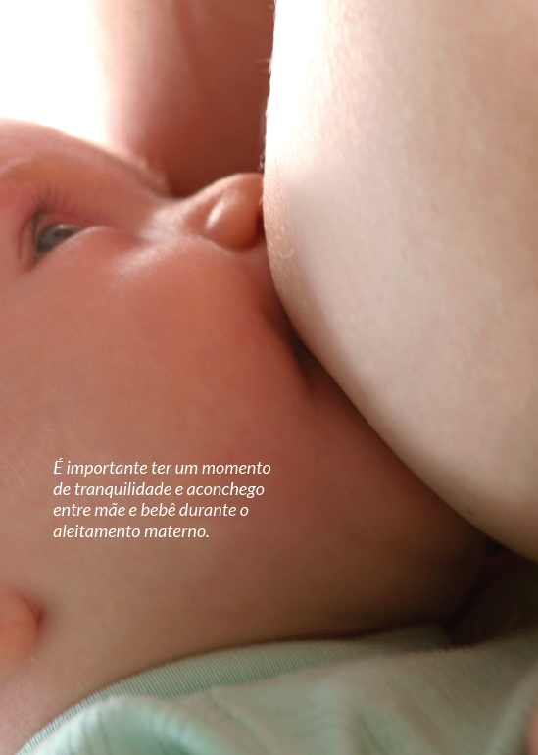
http://www.redeblh.fiocruz.br
https://www.sbp.com.br/fileadmin/user_upload/_21162c-DC_-_Amamentacao_-_A_base_da_vida.pdf

Slide 5
Recém-nato (0-30 dias)e Criança (0-12 meses)
Chegando em casa e novas rotinas para a mãe e o RN
Berço ou local apropriado: seguro, quieto, temperatura adequada, luz/lâmpada, proteção, “mosquiteiro”, vestimentas, fraldas
Cuidados de limpeza com o coto umbilical (7-8-10 dias)
Estabelecimento das rotinas de amamentação
Estabelecimento das rotinas de banho diário com cuidados
Mãe também precisa descansar, se alimentar bem, dormir
Suplemento pré-natal continua durante o período de amamentação
Mãe: Aumentar a ingestão de água, sucos, leite, proteínas
Evitar “visitas” e já estabelecer rotinas de higiene e lavagem de mãos

Slide 6
Desenvolvimento Infantil
Processo complexo e dinâmico através do qual a criança adquire e modifica habilidades físicas, psíquicas e sociais sob influência do patrimônio genético e do meio em que vive.
Os eventos da gestação e dos primeiros anos afetam o desenvolvimento da criança pelo restante da vida.

Slide 7
Desenvolvimento Infantil
Os cuidados de proteção familiar e social desempenham papel fundamental, no qual a criança deve ter participação ativa, com o auxílio de um adulto constante e responsivo que facilite o estabelecimento de vínculos e a estimulação adequada ao ritmo e potencial de cada estágio do desenvolvimento de cada criança.

Slide 8
Instrumentos de Vigilância do Desenvolvimento Caderneta de Saúde da Criança (Ministério da Saúde)
Confirmar uma suspeita intuitiva através de medida objetiva
Áreas funcionais:
Motor ampla = habilidade de andar, correr, saltar...
Motor-adaptativa fina = habilidade em manipular objetos e desenhar
Linguagem = capacidade de entender e se expressar
Social = capacidade de se relacionar com as pessoas e cuidar de si

Slide 9
Guia na infância (0 a 10 anos)

Slide 10
Instrumentos de rastreamento do crescimento e desenvolvimento:
Peso
Perímetro cefálico
Estatura
Reflexos primitivos e reações posturais (vão desaparecendo no 1 ano)
Uso de instrumentos de rastreamento (visitas mensais ao pediatra)
Tabela de Denver II (atrasos do desenvolvimento em 2-3 áreas)
(motora ampla e fina; linguagem/comunicação; adaptativo/social; cognitivo)
Goodenaugh-Harris (desenho do corpo> depois dos 3 anos)
Figuras e blocos de Gesell ( depois dos 2 anos)
M-CHAT (depois dos 18 meses, para rastreamento de TEA)

Slide 11
Gráficos de Crescimento para o Acompanhamento Semestral de Medidas de:
Altura para idade e sexo
Peso para idade e sexo
Velocidade de Crescimento
Síndrome de Down
Síndrome de Turner
Fenton para Prematuros
https://www.sbp.com.br/departamentos-cientificos/endocrinologia/graficos-de-crescimento/

Slide 12
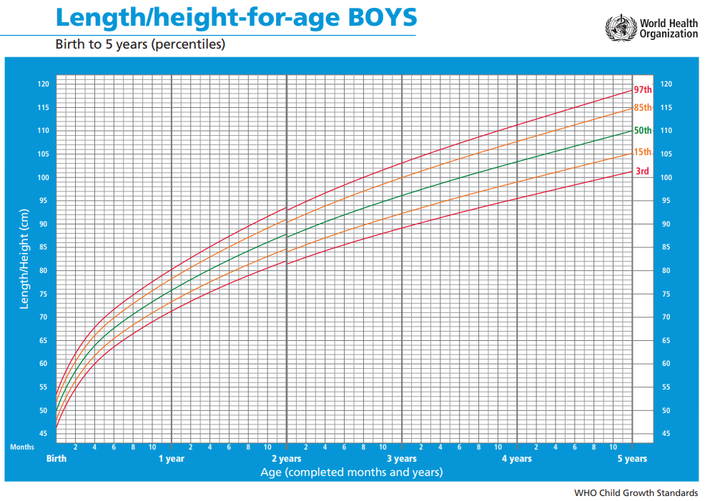
https://www.who.int/childgrowth/standards/cht_lhfa_boys_p_0_5.pdf?ua=1

Slide 13
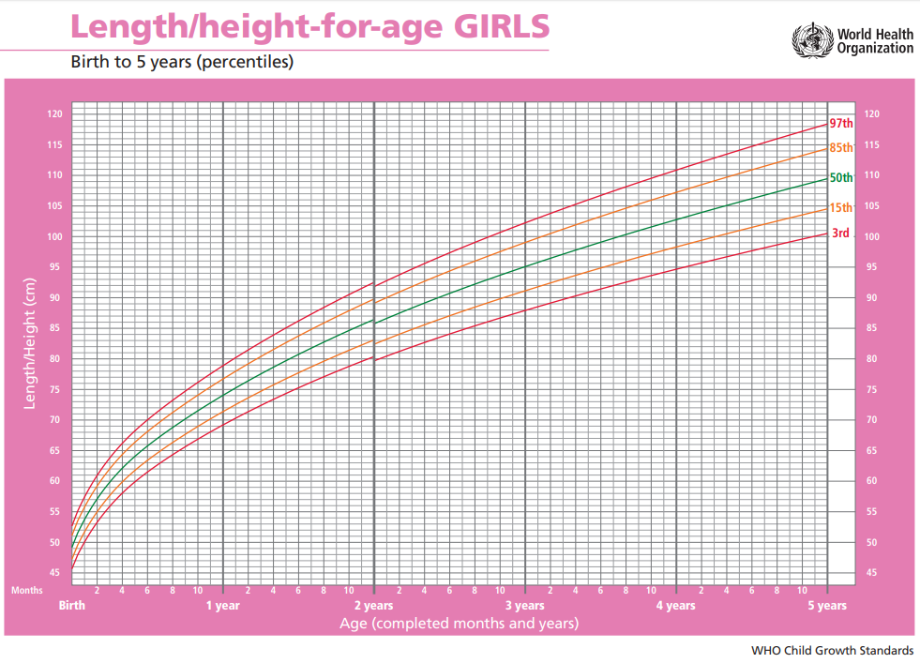
https://www.who.int/childgrowth/standards/cht_lhfa_girls_p_0_5.pdf?ua=1

Slide 14
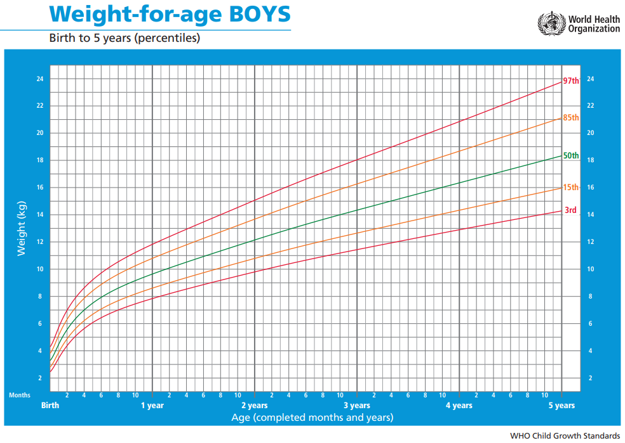
https://www.who.int/childgrowth/standards/cht_wfa_boys_p_0_5.pdf?ua=1%C2%A0

Slide 15
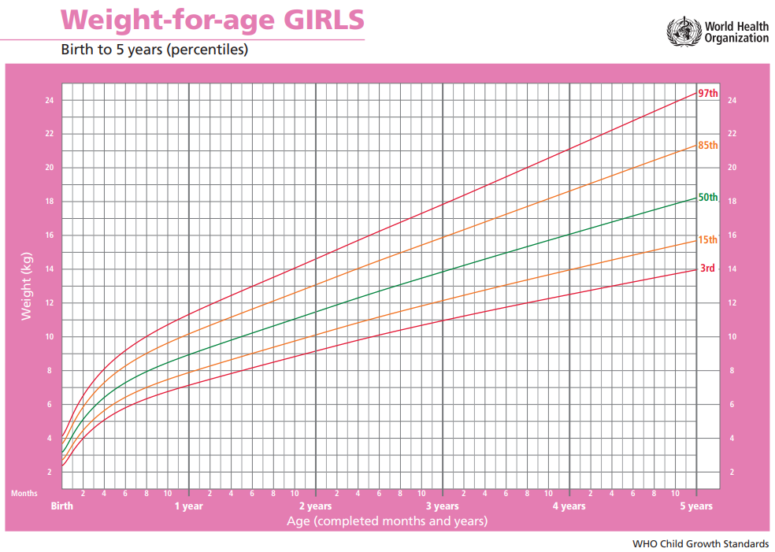
https://www.who.int/childgrowth/standards/cht_wfa_girls_p_0_5.pdf?ua=1%C2%A0

Slide 16
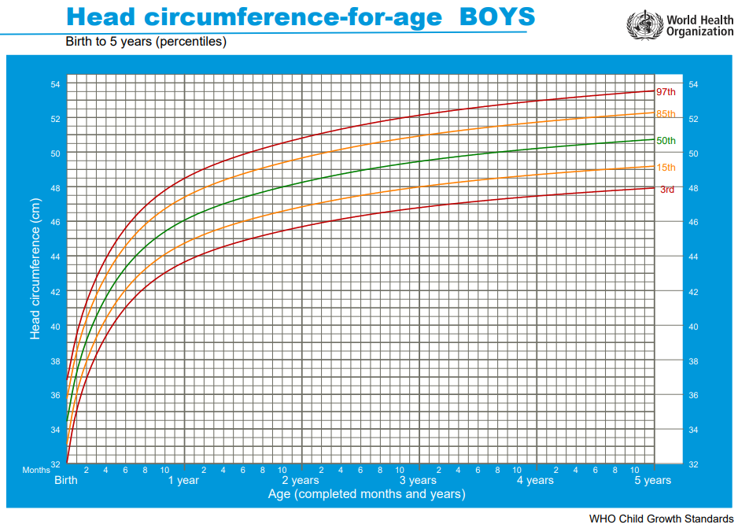
https://www.who.int/childgrowth/standards/second_set/cht_hcfa_boys_p_0_5.pdf?ua=1%C2%A0

Slide 17
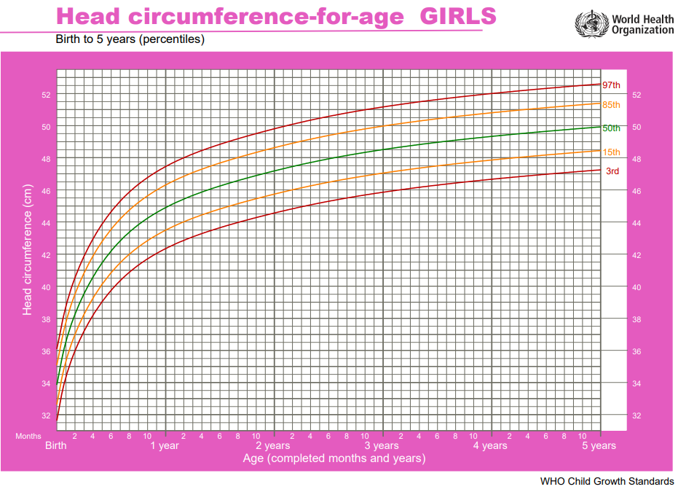
https://www.who.int/childgrowth/standards/second_set/cht_hcfa_girls_p_0_5.pdf?ua=1%C2%A0

Slide 18
Rastreamento e Identificação dos Transtornos do Neuro-Desenvolvimento e Problemas Emocionais e Comportamentais
Cuidados do Recém-Nato
Visitas de Supervisão Pediátrica
Transtornos
Metabólicos
Audição
Atrasos do Desenvolvimento
Visão
Problemas Emocionais e Comportamentais
Transtornos Intelectuais e do Aprendizado
Transtornos Específicos da Fala e da Linguagem
Transtornos do Espectro Autista (TEA)
Transtornos Motores e da Marcha
Contextos de Alto-Risco/Violência/
Estresse Tóxico

Slide 19
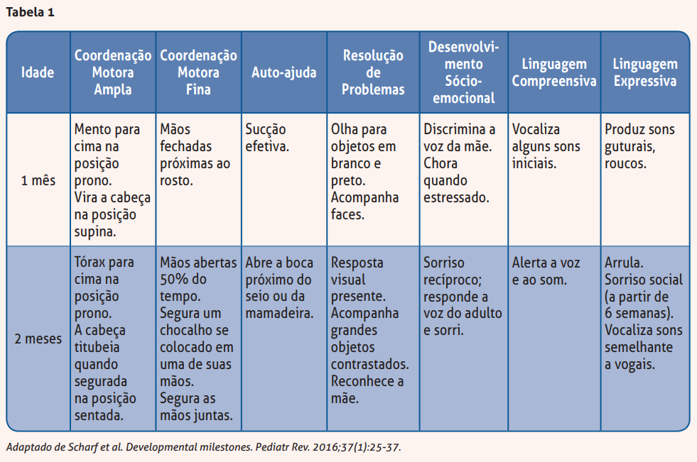

Slide 20
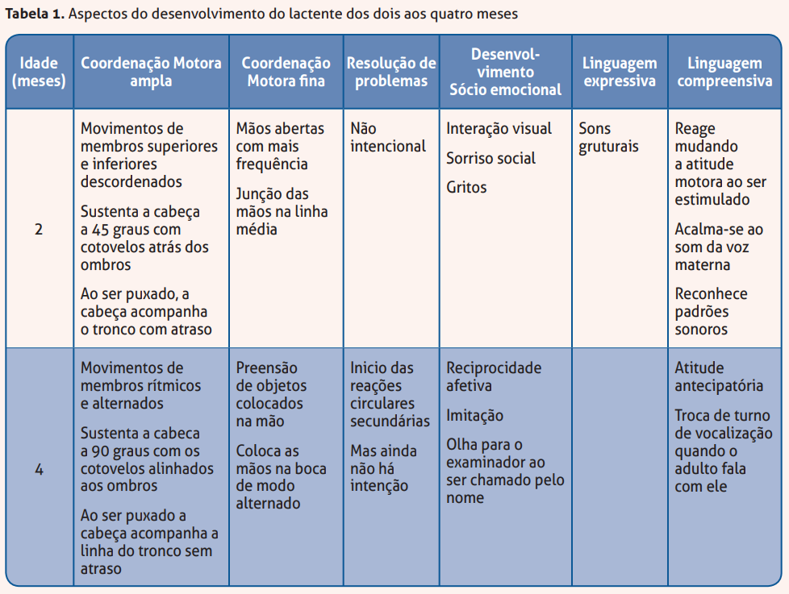

Slide 21
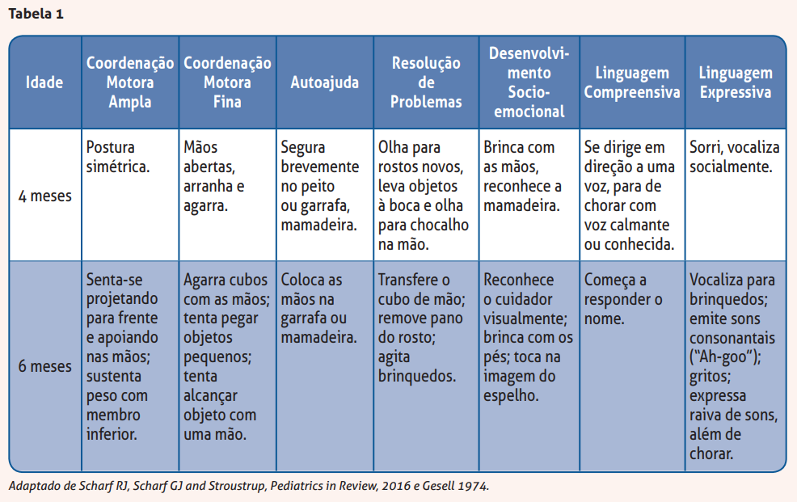

Slide 22
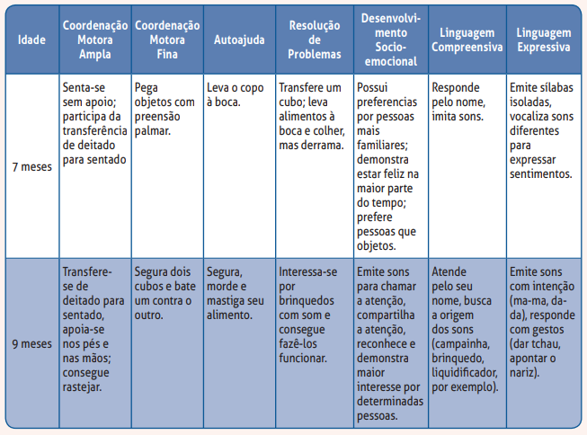

Slide 24
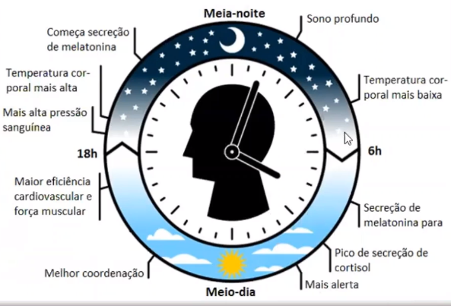
Ciclo circadiano

Slide 25
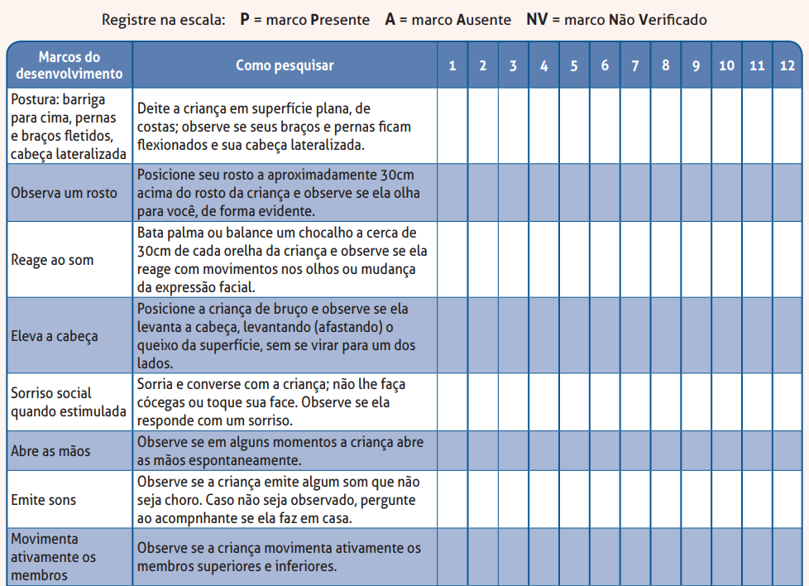

Slide 26
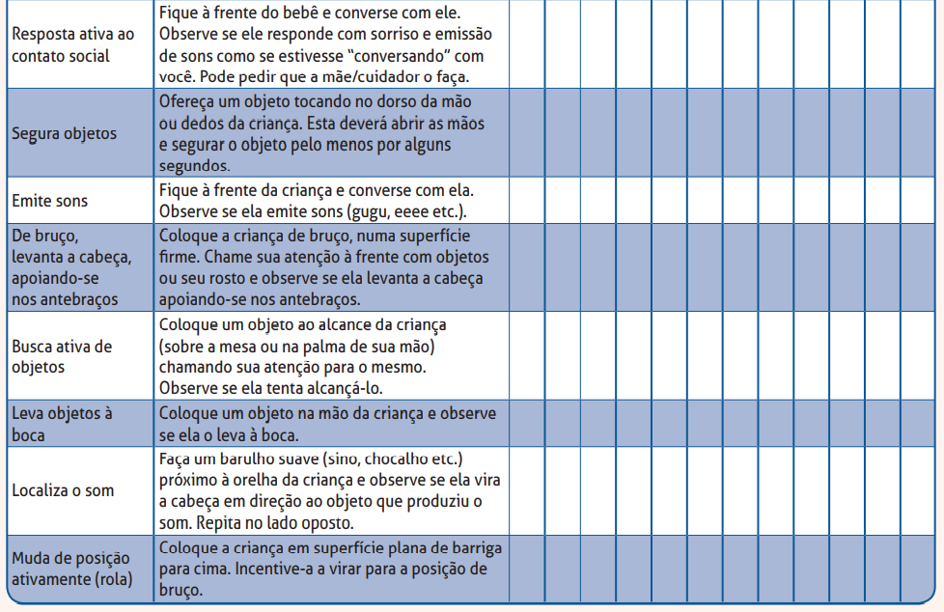

Slide 27
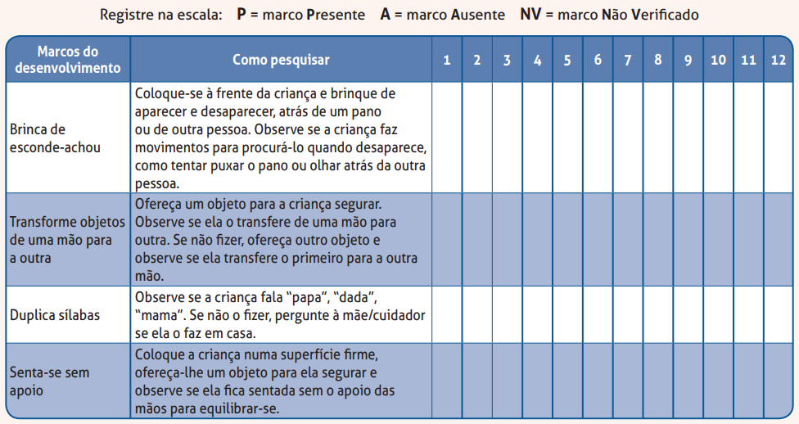
Instrumento de Vigilância do Desenvolvimento de Crianças de 6 a 9 meses

Slide 28
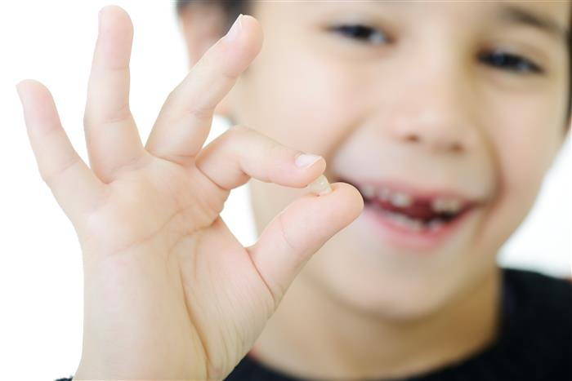
Primeira dentição: dentes-de-leite

Slide 29
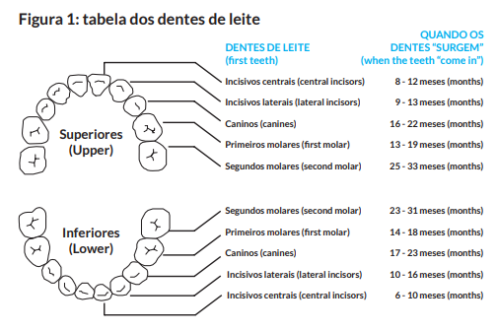

Slide 30
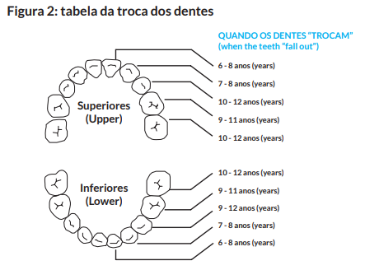

Slide 31
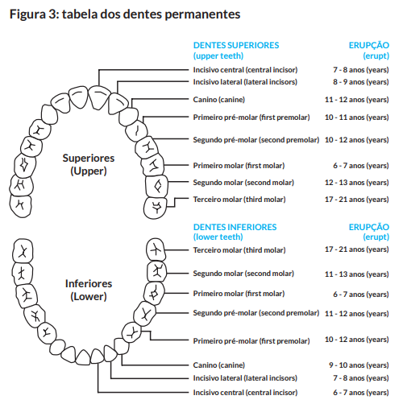

Slide 33
Criança aos 12 meses:
Feliz Aniversário para a mãe, pai, família e a criança, todos merecem!
Rotinas de alimentação já estabelecida, e dentes crescendo mais ainda amamentação ou mamadeiras 2-3 vezes ao dia
Já consegue sentar, sustentar e andar sozinha ou com ajuda de alguém
Já consegue brincar e se distrair sozinha mas prefere com alguém da família
Já consegue falar e se comunicar em seus desejos e demandas
Já estabeleceu rotinas de vigília e de sono (ciclo circadiano)
Já iniciou o esquema de vacinação e visitas ao pediatra
Já faz pequenos passeios ao ar livre e “admira” outras crianças
Já quer brincar e escolhe brinquedos e livros para “ler” e folhear.

Slide 34
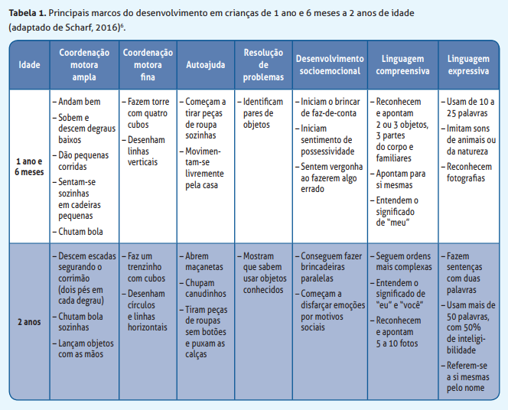

Slide 35
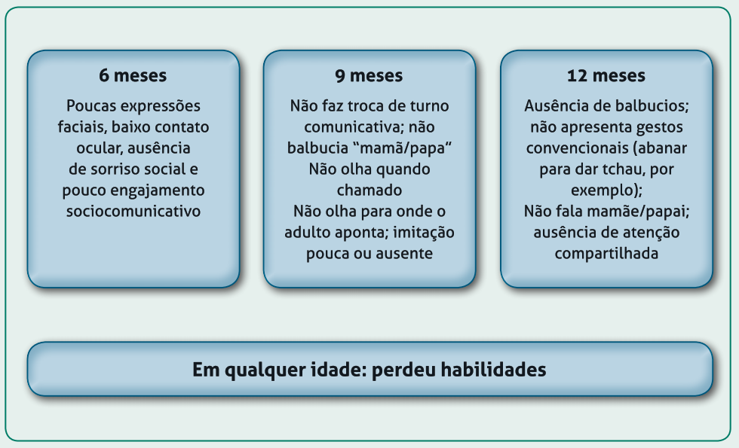
Sinais de Alerta

Slide 36
Importantes Sinais de Alerta

Slide 37
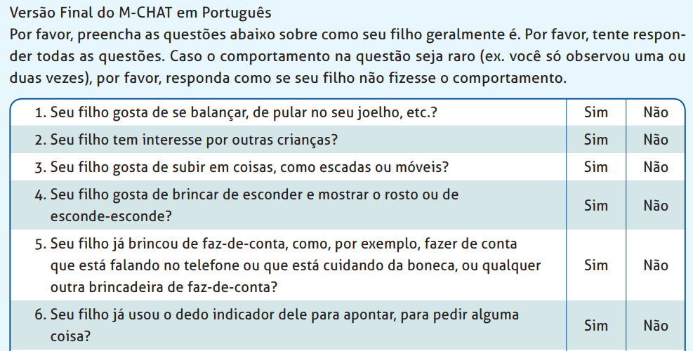

Slide 38
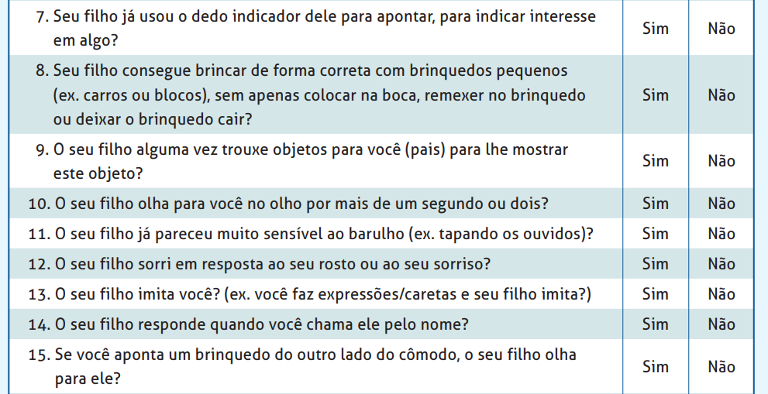

Slide 39
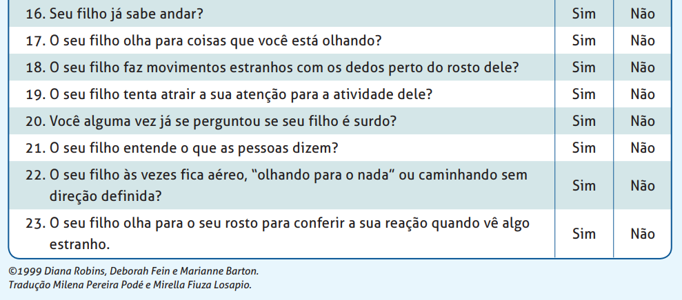

Slide 40
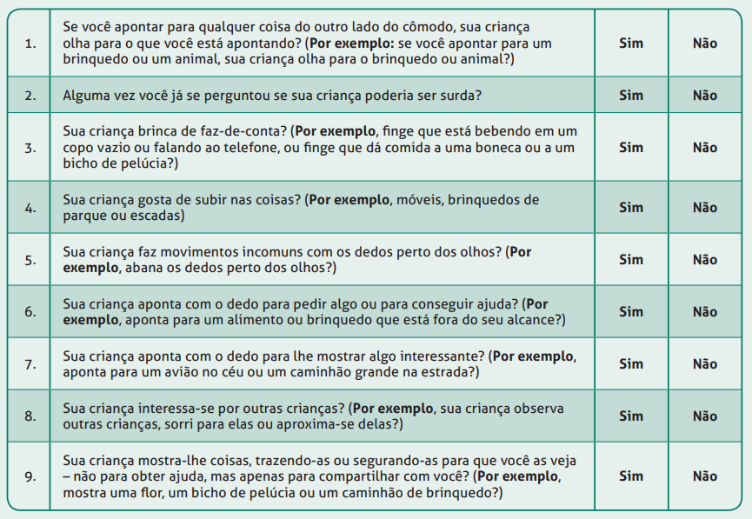
M-CHART-R™

Slide 41
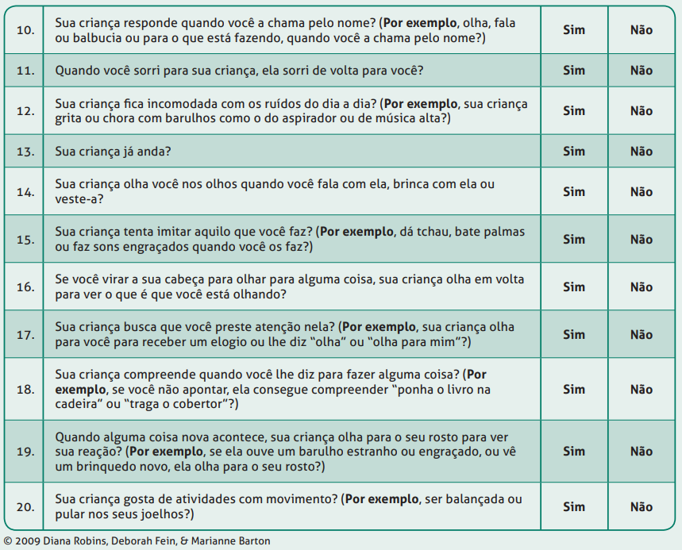

Slide 43
Treinamento Esfincteriano
A partir dos 24 a 36 meses, progressivamente e com sinais de prontidão
Avaliar a partir dos 36 meses se não apresentar sinais de prontidão
Avaliar a partir dos 48 meses se não apresentar treinamento esfincteriano diurno
Avaliar a partir dos 5 ou 6 anos se apresentar episódios frequentes de enurese ou encoprese
Usar redutor de assento e banquinho para alcançar a privada ou penico
Elogiar após e não usar o treinamento como "castigo"
Ensinar as regras de higiene e lavar as mãos, sempre.

Slide 44
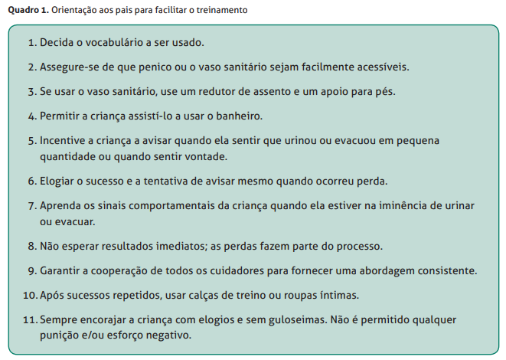

Slide 45
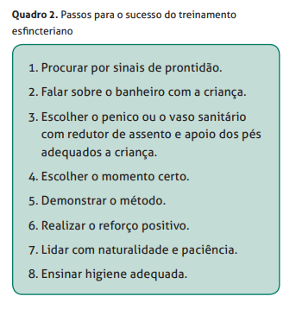

Slide 46
Hora e Rotinas do Banho
Toda criança gosta de água e de tomar banho (ser “cuidada”)
Cuidados e supervisão sempre (olho “vivo”)
Temperatura da água (morna)
Sabonetes e shampoos neutros (não arder nos olhos)
Brincar na água é uma atividade de relaxamento (também)
Limpeza dos cabelos, das unhas, da genitália e do “bumbum”
Ritual de não expor o corpo da criança
Secar bem
Estabelecer o melhor horário na rotina diária

Slide 47
Criança de 3 anos:
Já segue as regras de rotina e os hábitos diários de convivência
Sabe conversar com outras pessoas da família
Sabe tomar banho e lavar as mãos sozinha
Sabe subir e descer escadas e brincar de escorrega e de balanço segurando
Começa a perguntar: por quê? (nem sempre aceita as respostas)
Sabe pedir o que quer para vestir, para comer, para sair
Sabe o tamanho das coisas, grande pequeno, redondo, quadrado
Responde às perguntas simples e com coerência, fala +/- 250 palavras
Começa a desenhar quadrado, círculo, bonecos e jogos (noção espacial)
Sabe diferenciar ontem, hoje, amanhã (noção temporal)
Conta uma pequena história do que viu (memória)
Gosta de brincar (e brigar e disputar a atenção) com outras crianças
Consegue pedalar, usar patinete e triciclo

Slide 48
Criança de 4 anos:
Já sabe controlar os esfíncteres e pede para ir ao banheiro e consegue dormir a noite toda (mesmo com alguns episódios extras de perda urinária ocasional)
Toma banho sozinha e vai dormir no horário (mesmo sob protestos!)
Sabe jogar jogos com regras simples e sabe armar brinquedos
Bastante ativa em brincadeiras de grupos e de “roda”
Presta bastante atenção a tudo que é novo e é curiosa com todos
Sabe desenhar o nome e figuras (boneco, sol, lua, árvore, casa)
Sabe pular de um pé só (amarelinha)
Canta uma música e recita pequeno poema (memória)
Brinca com outras crianças e aprende mais a aceitar “regras” sociais

Slide 49
Criança de 5 - 6 anos:
Bastante “independente” nas rotinas e hábitos de casa e na escola
Bastante ativa e começa a pular corda e saltar pequenos obstáculos
Sabe desenhar, pintar, e ficar dentro das linhas do desenho
Aprende a desenhar seu nome, começa a desenhar e ler as letras
Bastante sociável com outras crianças, forma grupinhos de amigos
Gosta de ajudar nas tarefas de casa e a “guardar suas coisas”
Gosta de folhear e ler (sempre) os livros preferidos
Aprende a desenhar letras, números, e a ler e a escrever palavras
Conta histórias sobre o que viu, o que gostou e o que sente medo
Pequena aceleração do crescimento (5-7 anos)

Slide 50
Para saber mais . . .
www.fmcsv.org.br
www.unicef.org/brazil
www.sbp.com.br
www.primeirainfanciaempauta.org.br/
https://www.paho.org/spanish/ad/fch/ca/si-desenvolvimento.pdf
http://www.swyc.org
https://portalarquivos2.saude.gov.br/images/pdf/2016/novembro/34/Diretrizes-de-estimulacao-precoce.pdf
http://bvsms.saude.gov.br/bvs/publicacoes/caderneta_crianca_menina_2ed.pdf
http://bvsms.saude.gov.br/bvs/publicacoes/caderneta_crianca_menino_2ed.pdf
Livro: Daniel Siegel e Tina Bryson: O Cérebro da Criança (trad) Ed nVersos

